Slide 1
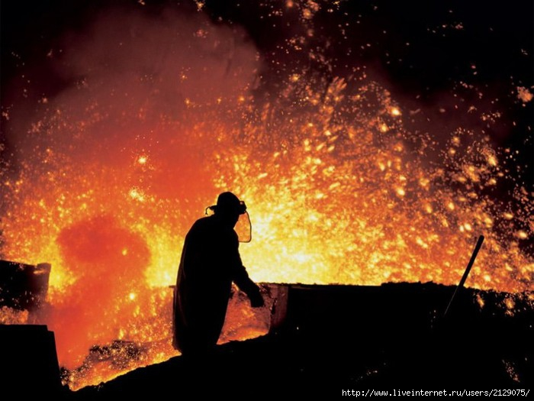
Чорна Металургія

Slide 2
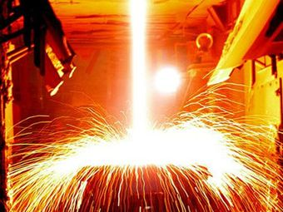
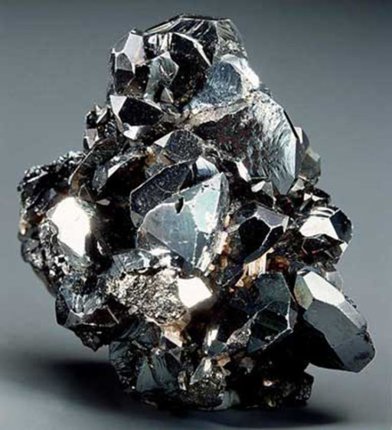
Чо́рна металургі́я — одна з найважливіших галузей важкої промисловості, яка охоплює виробництво чорних металів та спорідненої сировини і напівфабрикатів.

Slide 3
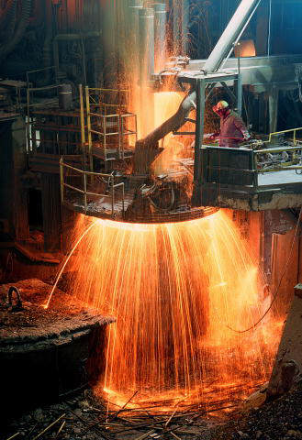
До чорної металургії входить видобуток всіх видів чорних металів та виробництво з них, тобто чавун, прокат чорних металів, сталь, феросплави, як також вторинні виробництва: сталеві і чавунні труби, порошки чорних металів та металеві вироби індустріального призначення.

Slide 4
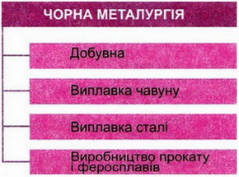

Slide 5
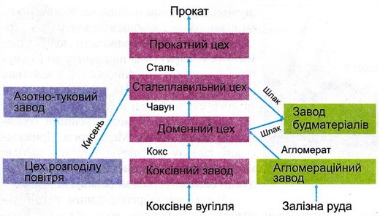

Slide 6
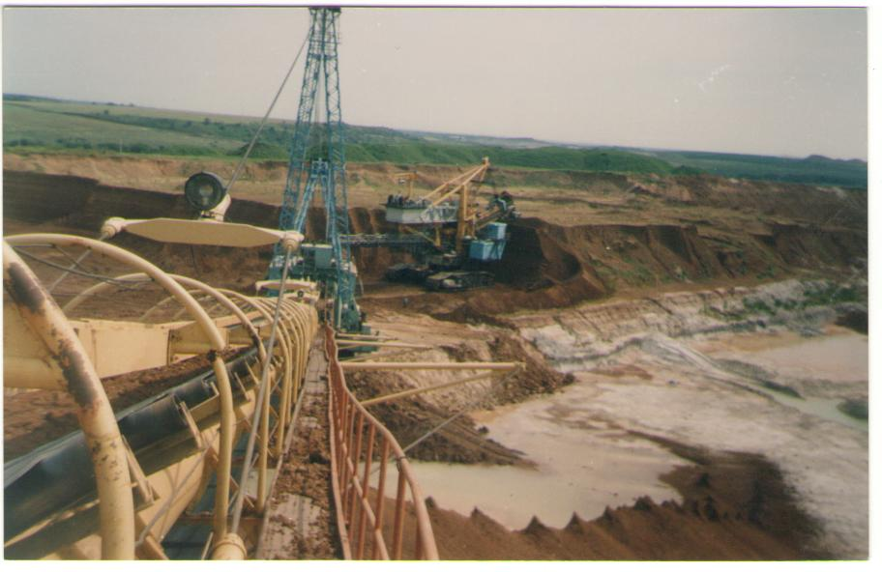
Найбільші запаси залізної руди сконцентровано в Росії, Бразилія, Китаї, США, Канаді, Австралії. Чорні метали виробляють в 67 країнах світу, 80 % загального обсягу випуску сталі дають розвинуті країни. Швидкими темпами розвивається чорна металургія в Бразилії, Індії, Південній Кореї, Туреччині.

Slide 7
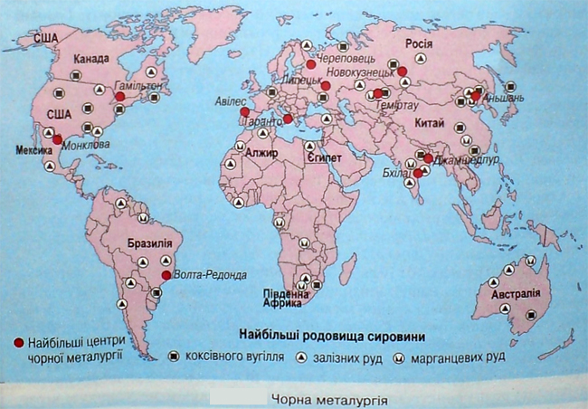

Slide 8
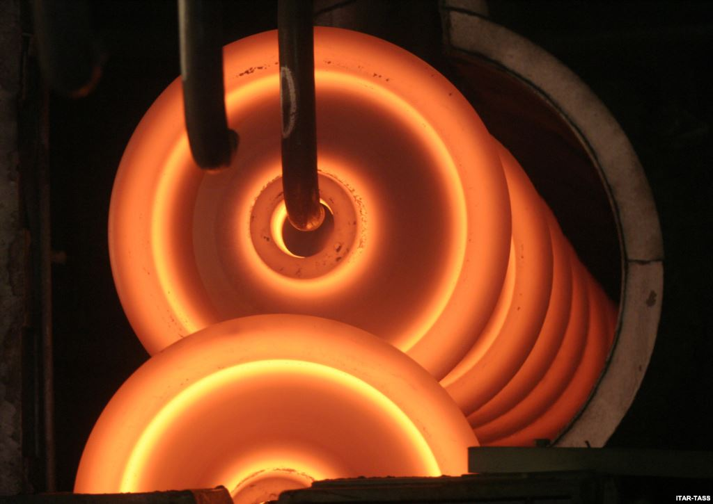
Територіальна структура підприємств чорної металургії в світі має свої особливості: це не окремі металургійні центри, а цілі металургійні райони. Наприклад, у США — Клівленд—Детройт, Чиказький район, у ФРН — Рейнсько-Вестфальський район, у Великій Британії — Південний Уельс.

Slide 9
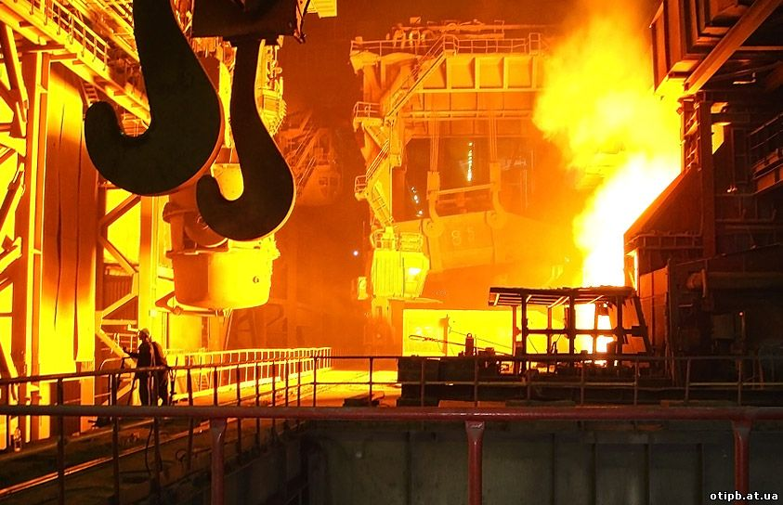
Основні типи розміщення чорної металургії:
1) чорна металургія, що працює на місцевій сировині і паливі повного циклу з різними типами заводів,
2) на базі залізорудних ресурсів
3) на базі коксівного вугілля
4) в портах і припортових районах. Це великі інтегровані заводи, що працюють на імпортних руді і паливі, — заводи Японії, Франції Великобританії
5) на базі привізної сировини у великих центрах споживання сталі і прокату — США
6) в районах споживання — невеликі заводи, переважно переробні — США, Італія, Іспанія.

Slide 10
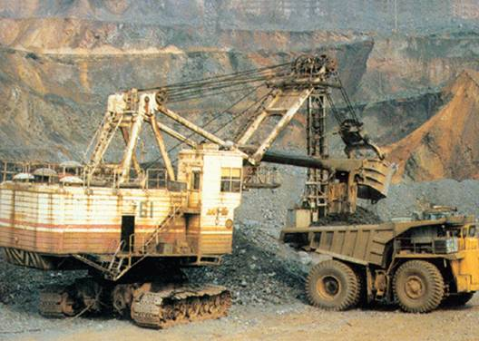
Особливістю розташування виробництв чорних металів на сучасному етапі є орієнтація на споживача і вантажопотоки сировини, тобто – розташування поблизу основних ринків збуту або поряд із великими транспортними вузлами.

Slide 11
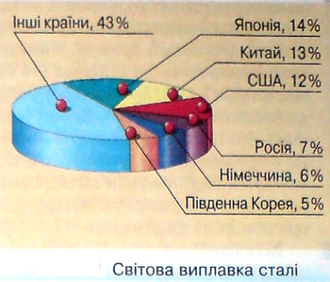

Slide 12
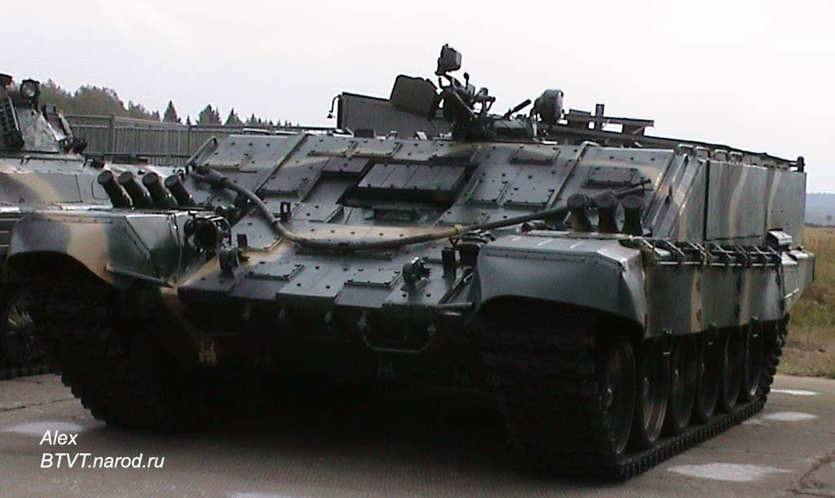
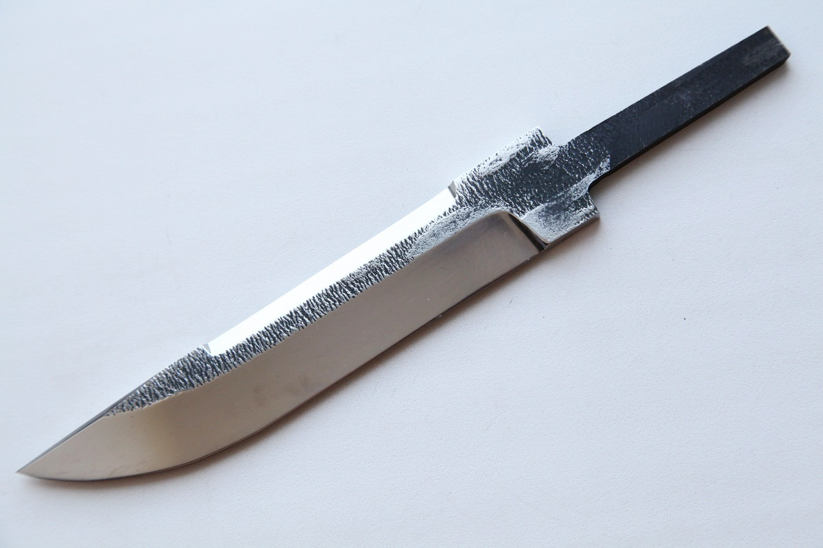
Чорні метали займають провідне місце серед конструкційних металів. Вони широко використовуються в:
машинобудуванні ,
будівництві,
транспорті й у всіх без винятку галузях сільського господарства,
витримуючи гостру конкуренцію збоку пласмас, кераміки, композитів, інших сучасних матеріалів.

Slide 13
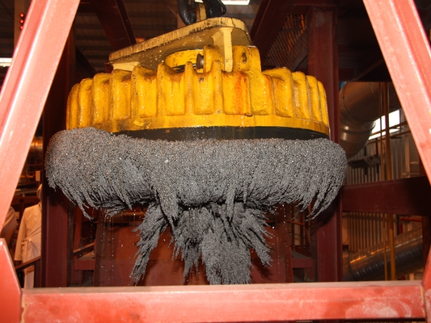
ПРОБЛЕМИ І ПЕРСПЕКТИВИ РОЗВИТКУ ГАЛУЗІ
Важливими проблемами чорної металургії є необхідність технічного і технологічного переоснащення виробництва, поліпшення якості чорних металів, випуску нових видів сталі і прокату. Слабкого розвитку поки що набули так звані не доменні способи виробництва чорних металів, які є екологічно чистими, зокрема електрометалургія

Slide 14
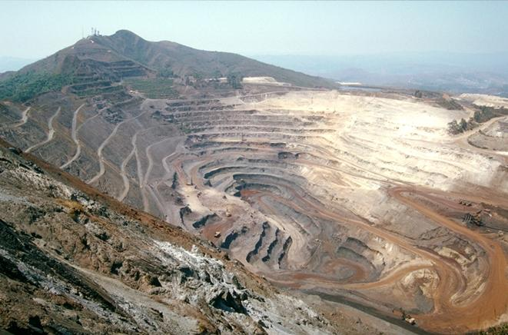
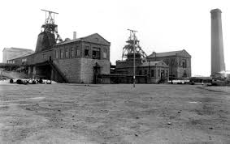
Сталь отримано з чавуну у II ст. до Р.Х. китайськими металургами. Спосіб отримав назву „сто очищувань” і полягав у багаторазовому інтенсивному обдуванні повітрям розплавленого чавуну під час його перемішування

Slide 15
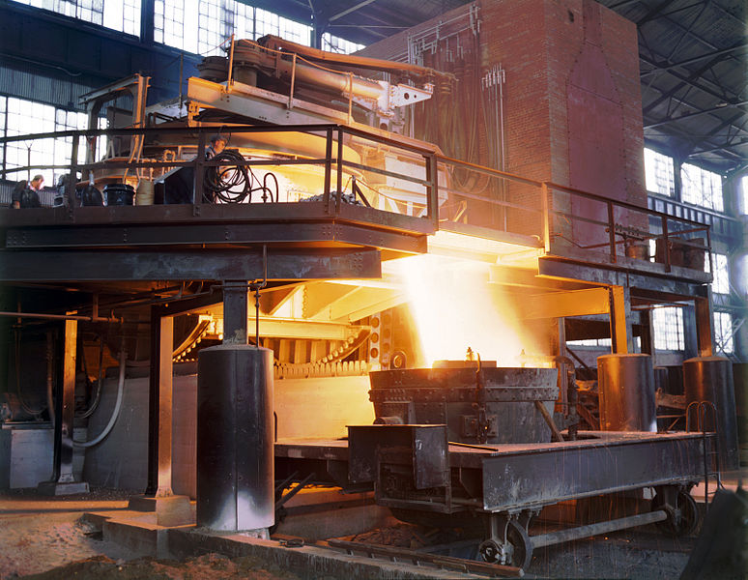
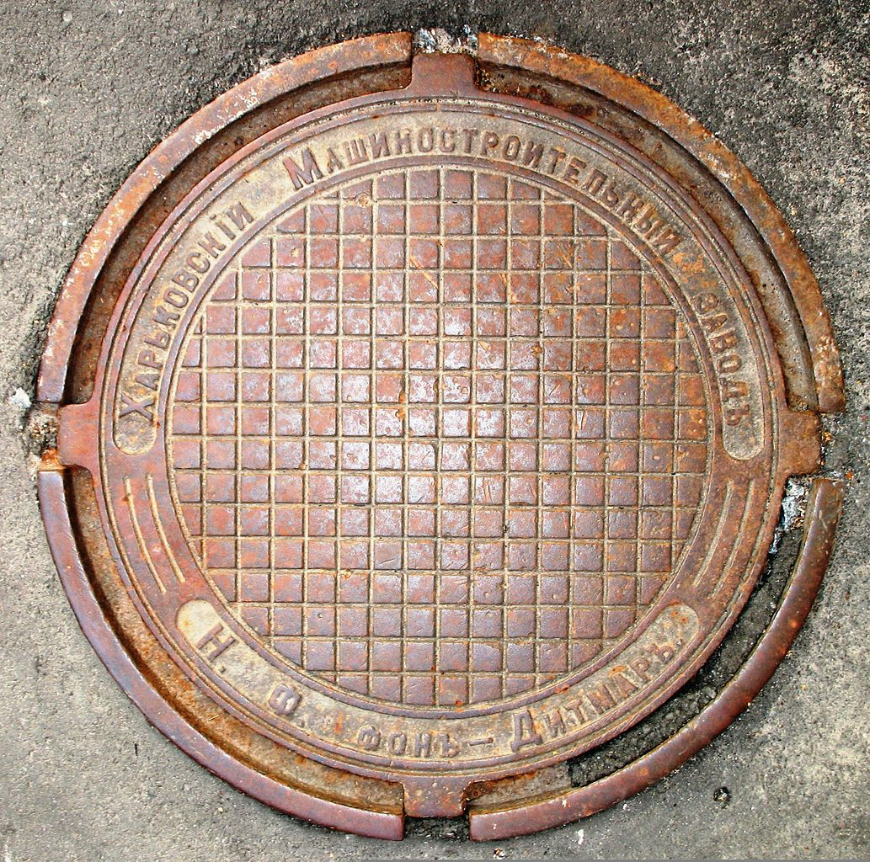
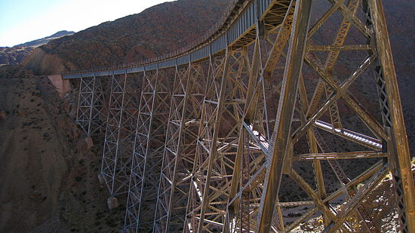
Дякуємо за увагу

